Slide 1
Sistema Web Para Reserva De Recursos
Disciplina: BCC391 – Monografia II
Aluno: Lelius Reis Funchal 06.1.4158
Prof. Orientador: Luiz Henrique Campos Merschmann

Slide 2
Agenda
Introdução
Requisitos do Sistema
Projeto do Sistema
Ferramentas Utilizadas
Funcionamento do Sistema
10

Slide 3
Introdução
Reserva de recursos feita manualmente
Solução Web para reserva de recursos
- Vantagens
Notes:
MOSTRAR O SISTEMA FUNCIONANDO NA PRÁTICA

Slide 4
Requisitos do Sistema
Usuários e Tarefas
Administrador
Manipular reservas, recursos e usuários
Professores/Técnico Administrativo
Visualizações
Manipulação de suas reservas
Aluno
Apenas Visualizações

Slide 5
Requisitos do Sistema
Restrições
Reservas possuem a duração fixa de uma hora cada.
Recursos não podem ter o mesmo nome ao serem criados.
Usuários não podem ter o mesmo login ao serem criados.
Não são permitidas reservas de um mesmo recurso na mesma data e horário.
O aluno não poderá efetuar reserva acessando o sistema.
Reservas só podem ser feitas em data e horários posteriores a data e horário atuais.
Reservas não podem ser efetuadas com antecedência maior do que a definida pelo administrador do sistema.
O controle de data e horário serão feitos via servidor de banco de dados.

Slide 6
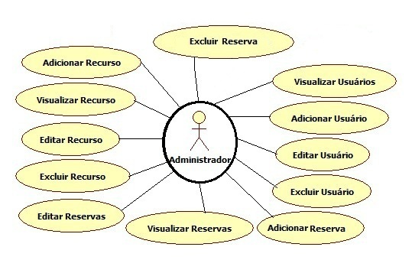
Projeto do Sistema
Diagrama de Casos de Uso
Diagrama de Casos de Uso para o administrador
Notes:
MODELAGEM DOS DADOS
Diagrama de Casos de uso para o Administrador

Slide 7
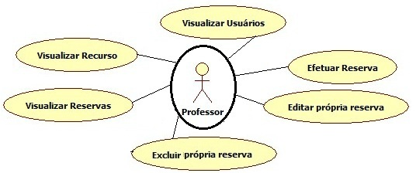
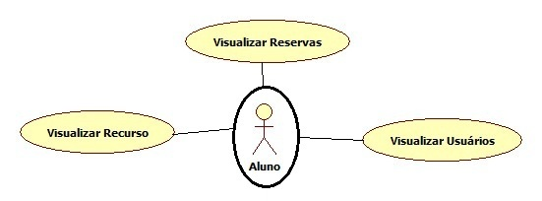
Projeto do Sistema
Diagrama de Casos de Uso
Diagrama de Casos de Uso para o professor
Diagrama de Casos de Uso para o aluno
Notes:
Diagrama de Casos de uso para o Professor e para o Aluno

Slide 8
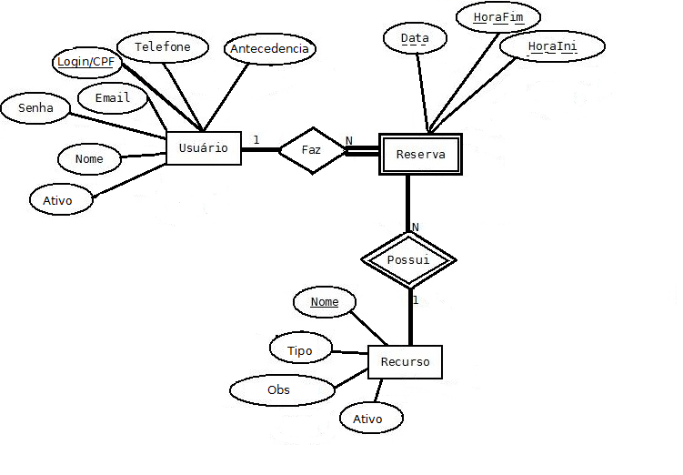
Projeto do Sistema
Projeto do Banco de Dados
Projeto Conceitual
Esquema Conceitual(Diagrama ER)

Slide 9
Projeto do Sistema
Projeto do Banco de Dados
Projeto Lógico
Esquema Lógico

Slide 10
Ferramentas Utilizadas
PHP
ExtJS
MySQL
JSON
Mozilla Firefox
Notepad++
Firebug

Slide 11
Funcionamento do Sistema
Vamos ver na prática?
Notes:
MOSTRAR O SISTEMA FUNCIONANDO NA PRÁTICA

Slide 12
Perguntas?

Slide 13
Obrigado!
10

